Slide 1
Virtualization

Slide 2
2006年6月
qemu-kvm分支
2007年2月
KVM合入linux-2.6.20
2007年8月
libvirt-v0.3.2开始支持KVM
2008年2月
Virtio合入linux-2.6.24
2012年11月
qemu-kvm分支合入qemu主分支

Slide 3
虚拟化框架
virt-manager
virt-install
UI
virt-viewer
virsh
virt-clone
libvirt
libvirt-d
qemu-kvm
linux-kvm virtio
VMM

Slide 5
虚拟化
处理器
虚拟化
内存
虚拟化
IO
虚拟化
目标
同质
高效
资源可控

Slide 6
指令集
全部指令
敏感指令
特权指令

Slide 7
处理器虚拟化
指令
中断/异常
模拟与注入
SMP/NUMA
模拟
指令:
问题：指令对虚拟化是友好的，优雅的处理各种中断情况，还要能处理SMP的情况。
处理：
1.完全虚拟：
2.硬件辅助：
中断:
问题：指令对虚拟化是友好的，优雅的处理各种中断情况，还要能处理SMP的情况。
处理：
1.完全虚拟：
2.硬件辅助：

Slide 8
内存虚拟化
地址空间问题
地址映射问题
安全性
空间:
问题：1.内存地址应该是从0开始 2.内存应该是连接的至少是一定粒度上是连接的（256M）
处理：
1.完全虚拟：
2.硬件辅助：
映射:
问题：建立并维护VM虚拟地址到VMM物理地址映射，转换VM虚拟地址到VMM物理地址
处理：
1.完全虚拟：
2.硬件辅助：

Slide 9
IO虚拟化
设备发现
设备驱动
设备访问
设备发现:
问题：模拟设备，让客户机发现设备。
处理：
1.完全虚拟：
2.硬件辅助：
设备驱动:
1.完全虚拟化方式
2.半虚拟化方式
设备访问:
问题1：IO端口访问
捕获虚拟机对IO设备访问模拟后返回，关键是对处理器的虚拟化，如果处理器的虚拟化
功能强大，这里的捕获模拟没有太大的问题。
问题2: 驱动访问
基本依赖于驱动的的实现方式

Slide 11
虚拟机
应用程序
客户机操作系统
设备模型
设备驱动
宿主机操作系统kvm
设备驱动
虚拟机
虚拟机
应用程序
应用程序
客户机操作系统
客户机操作系统
设备驱动
设备驱动
Hypervisor XZN
设备驱动

Slide 18
处理器虚拟化

Slide 19
完全虚拟化

Slide 20
完全虚拟化
方式一:解释执行
把指令逐条解释执行，理论上讲每条指令都会“陷入”，所以完全可以避免虚拟化漏洞，但是
效率低下。
方式二:扫描修补
逐条指令进行扫描，如果有特权指令或者敏感指令则进行修补，加入一个跳转指令，会跳到
VMM中执行
运行时遇到跳转会到VMM执行，之后返回继续下一条指令执行。
方式三:代码翻译

Slide 21
硬件辅助虚拟化

Slide 22
硬件辅助虚拟化
指令集
指令A
CPU
行为A¹
行为A²
非根操作模式
根操作模式

Slide 23
内存
VCPU描述符
VMCS
CPU
VM-Entry
CPU
VCPU
VM-Exit
根操作模式
非根操作模式

Slide 24
VMM 运行于物理CPU
VCPU描述符创创建与设置
记录Exit原因到VMCS
保存客户机状态到VMCS
VMCS的分配与初始化
从VMCS宿主机状态域和VM-Exit相关域加载配置
VCPU的配置
VMM保存自己状态
VCPU停止运行
从VMCS中宿主状态中CS：RIP指定的VM-Exit入口执行
访问特权资源
指令异常
发生中断
VMM加载VCPU描述符到物理CPU
VMM执行VMRESUME
VMM执行VMLAUNCH
基本检查
基本检查
检查客户机有效性
检查客户机有效性
从VMCS中的MSR-load中装载MSR
从VMCS中的MSR-load中装载MSR
根据VMCS中做事件 注入
客户操作系统运行于VCPU运行

Slide 25
Guest操作系统
VCPU
虚拟Local APIC
MMIO
I/O端口
虚拟I/O APIC
HOST操作系统
虚拟设备
CPU
中断注入
物理设备

Slide 26
中断虚拟化

Slide 27
完全虚拟化

Slide 28
模拟注入

Slide 29
硬件辅助虚拟化

Slide 30
VCPU0
...
VCPU4
非根操作模式
VM Entry
中断注入
VM Entry
中断注入
非根操作模式
虚拟
local APIC0
虚拟
local APIC1
...
虚拟
I/O APIC
虚拟
设备
物理设备驱动
物理设备

Slide 31
内存虚拟化

Slide 32
完全虚拟化

Slide 33
GVA
客户机页表
影子页表
GPA
本质上是建立了
GVA到HPA的
一种映射关系
HVA
宿主机页表
HPA

Slide 34
客户机
31 22 | 21 12 | 11 0
虚拟机页表
+
GPA
+
PTE:gfn
+
PDE:gfn
虚拟MMU
CR3
宿主机
31 22 | 21 12 | 11 0
影子页表
+
+
PTE:mfn
+
PDE:mfn
物理MMU
CR3
CR3

Slide 35
GUEST
CR3操作
修改页表
页表内存回收
TLB
特权指令
页表项
非特权指令
缺页中断
写保护
VMM
影子页表

Slide 37
硬件辅助虚拟化
EPT只需要维护一张EPT表，不像影子页表，
需要为每一个虚拟机维护一张表。

Slide 38
EPT原理
VM
GVA
HPA
CR3
EPT MMU
GVA
HPA
EPT BASE ADDR

Slide 39
中断虚拟化

Slide 40
原始的硬件
CPU
单核
PIC
外设
多核
CPU
LPIC
IOPIC
外设

Slide 41
虚拟化硬件
VCPU
单核
虚拟PIC
虚拟外设
多核
CPU
虚拟LPIC
虚拟IOPIC
虚拟外设

Slide 42
VPICv 硬件辅助中断虚拟化

Slide 45
I/O虚拟化

Slide 46
VT-X
IO端口虚拟化
中断重映射
VT-d
DMA重映射
I/OAT
VT-c
VMDq
VMDc

Slide 47
设备模拟器(QEMU)
虚拟机
模拟设备驱动
模拟设备驱动
模拟设备
完全模拟设备
设备驱动前端
宿主机
设备驱动程序后端
设备驱动程序
硬件设备
纯软件模拟
模拟前后端
virtio前后端

Slide 48
virtio

Slide 49
virtio原理
虚拟机操作系统
前端驱动 para-drivers
QEMU
接口协议 interfaces
后端设备 para-device
VMM
物理设备 driver
物理硬件

Slide 50
virtio_blk.c
virtio_net.c
virtio_pci.c
virtio_console.c
virtio.c
Transport
VM kernel
virtio_ring
QEMU
virtio
back end driver
VMM kernel
hardware driver
hardware

Slide 51
IO端口
方法1：VMCS Bitmap
V
M
M
方法2：建立转换表
MMIO
方法1：EPT
方法2：建立转换表
DMA
方法1：VT-D
中断
方法1：中断注入
方法2：VT-D实现中断重映射
网卡
方法1：SR-IOV

Slide 52
设备直通原理
CPU
DMA
方法一
IO Bitmap
方法二（常用）
IOMMU IO转换表
EPT页表
IOMMU
MMIO转换表
pass throgou device
IO空间
MMIO空间

Slide 53
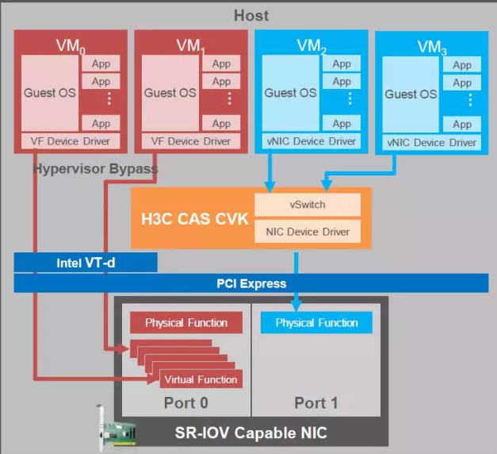
SR-IOV：设备直通的一种增强
SR-IOV也是要使用VT-D（IOMMU)技术

Slide 55
存储虚拟化

Slide 56
SPDK 技术优化虚拟机本地存储的 IO 性能
在增强型 DC2 中，我们使用了 Intel 的高性能 NVMe SSD，从协议和物理介质上也保证了快速的 IO 处理。NVMe 协议比传统的 SCSI 带宽更高，延时更低，适合高性能的使用场景。
RDMA（remote direct memory access）中文全称远程内存直接访问技术，RDMA实现需要特定硬件支持，主要有三种：Infiniband、iWARP和RoCE。RDMA是在网络I/O虚拟化非常完善之后提供一项新的虚拟化I/O方案
Hadoop实现了一个分布式文件系统（Hadoop Distributed File System），简称HDFS。
存储根据其类型，可分为块存储，对象存储和文件存储。在主流的分布式存储技术中，HDFS/GPFS/GFS属于文件存储，Swift属于对象存储，而Ceph可支持块存储、对象存储和文件存储，故称为统一存储。

Slide 57
网络虚拟化

Slide 58
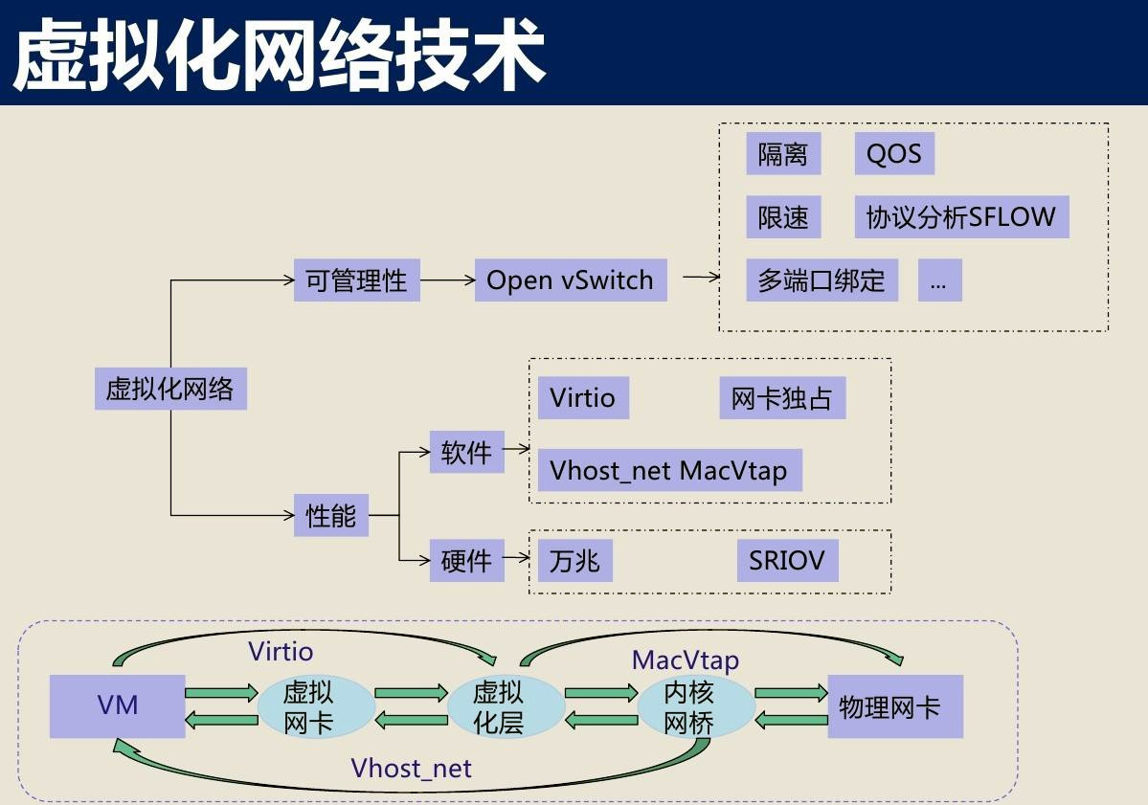
SDN/NFV等网络技术快速发展，越来越多的SDN/NFV开源项目选用DPDK作为基础的报文处理加速平台

Slide 59
传统网络架构
WEB server
APP server
DB server
linux
linux
linux
NIC
NIC
NIC
switch
对应用进行隔离，往往是将一个应用部署在一台物理设备上，
这样会存在两个问题:
1）是某些应用大部分情况可能处于空闲状态，
2）是当应用增多的时候，只能通过增加物理设备来解决扩展性问题。
物理资源存在极大的浪费

Slide 60
虚拟化网络架构
WEB server
APP server
DB server
Guest linux
Guest linux
Guest linux
vNIC
vNIC
vNIC
v switch
kvm/hypervisor
NIC
对于问题 1），可以利用虚拟化层 Hypervisor 的调度技术，将资源从空闲的应用上调度到繁忙的应用上，达到资源的合理利用；
对于问题 2），可以根据物理设备的资源使用情况进行横向扩容，除非设备资源已经用尽，否则没有必要新增设备

Slide 61
WEB server
APP server
DB server
WEB server
APP server
DB server
Guest linux
Guest linux
Guest linux
Guest linux
Guest linux
Guest linux
vNIC
vNIC
vNIC
vNIC
vNIC
vNIC
open vSwitch
kvm/hypervisor
kvm/hypervisor
NIC
NIC

Slide 62
DPDK
在X86结构中，处理数据包的传统方式是CPU中断方式，即网卡驱动接收到数据包后通过中断通知CPU处理，然后由CPU拷贝数据并交给协议栈。在数据量大时，这种方式会产生大量CPU中断，导致CPU无法运行其他程序。
而DPDK则采用轮询方式实现数据包处理过程：DPDK重载了网卡驱动，该驱动在收到数据包后不中断通知CPU，而是将数据包通过零拷贝技术存入内存，这时应用层程序就可以通过DPDK提供的接口，直接从内存读取数据包。
这种处理方式节省了CPU中断时间、内存拷贝时间，并向应用层提供了简单易行且高效的数据包处理方式，使得网络应用的开发更加方便。但同时，由于需要重载网卡驱动，因此该开发包目前只能用在部分采用Intel网络处理芯片的网卡中。

